Slide 1

Chủ đề:Tìm kiếm sự hỗ trợ
Đạo đức 2
Bài 6: Khi em bị lạc

Slide 2


Ấn để đến trang sách

Slide 3


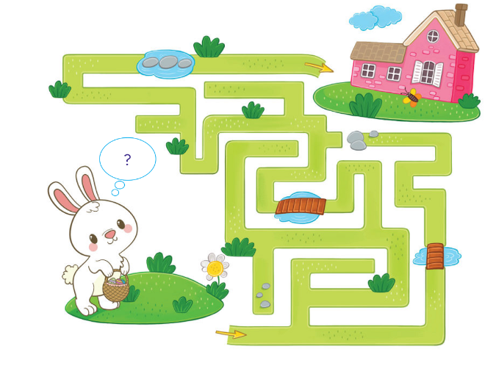
TÌM ĐƯỜNG VỀ NHÀ
Hãy giúp chú Thỏ bị lạc tìm đường về nhà.

Slide 4

Ấn để đến trang sách

Slide 5


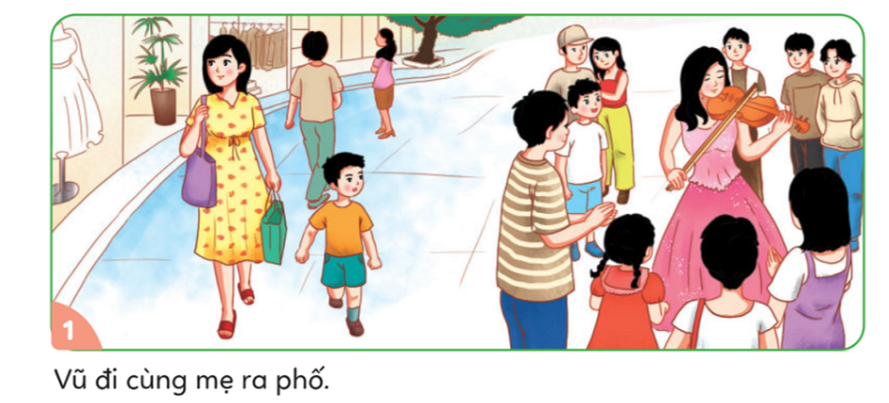
1. Kể chuyện theo tranh và trả lời câu hỏi
Ấn để xem video
MỘT LẦN RA PHỐ

Slide 6
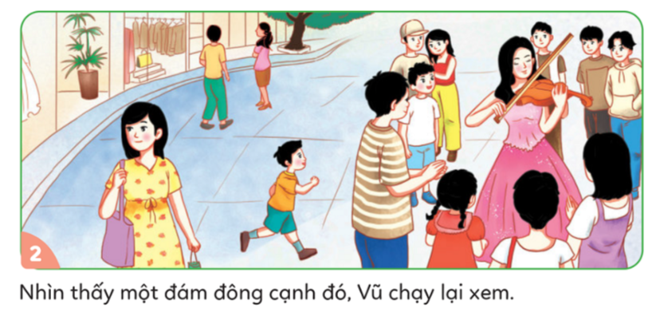
1. Kể chuyện theo tranh và trả lời câu hỏi
Ấn để xem video
MỘT LẦN RA PHỐ

Slide 7
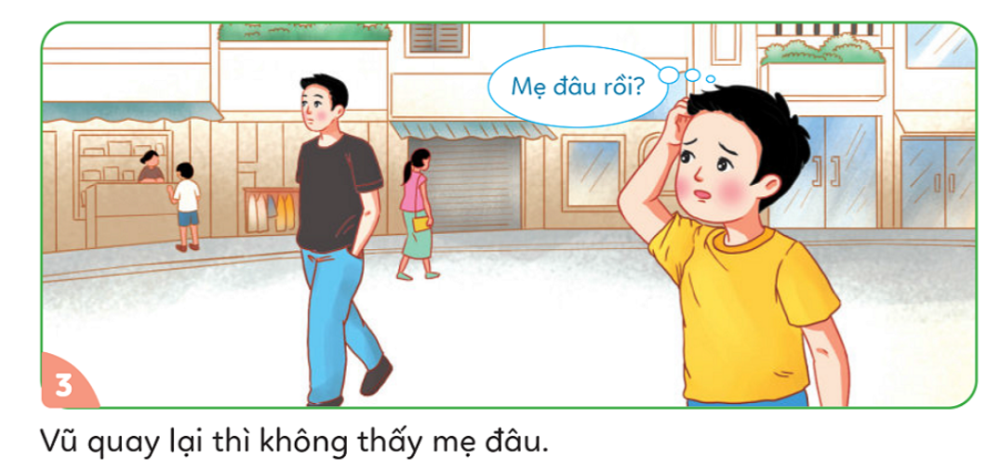
1. Kể chuyện theo tranh và trả lời câu hỏi
Ấn để xem video
MỘT LẦN RA PHỐ

Slide 8

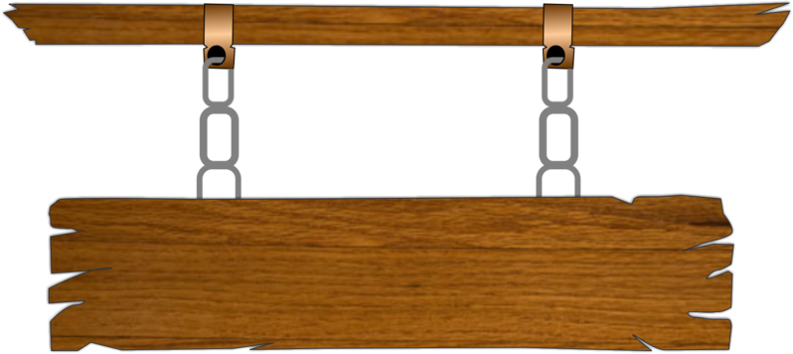




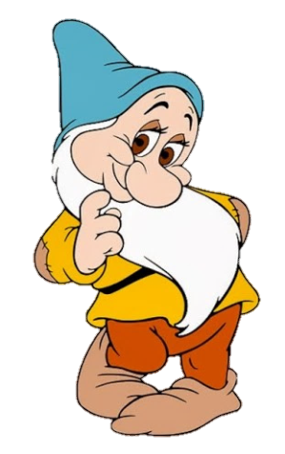
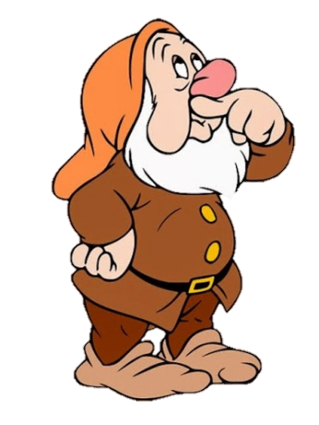
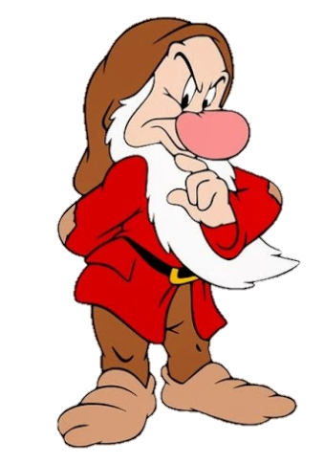
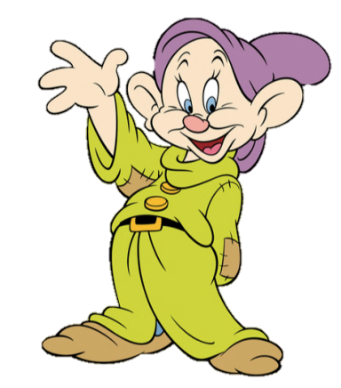

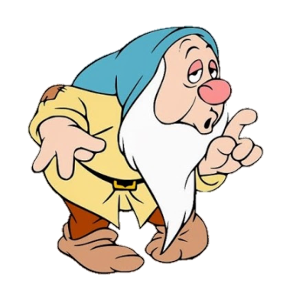

CHƠI TRỐN TÌM
CÙNG BẠCH TUYẾT VÀ 7 CHÚ LÙN
Notes:
GV click vào Play để bắt đầu trò chơi

Slide 9








Câu 1: Bạn Vũ đã gặp phải chuyện gì?
Bạn Vũ bị lạc
Notes:
GV click vào vị trí bất kì để mở đáp án
GV click vào kí hiệu mũi tên bên phải để chuyển đến slide tiếp theo

Slide 10
Câu 2: Điều gì có thể xảy ra khi bạn Vũ bị lạc?
Khi bị lạc, bạn Vũ có thể bị người lạ lừa, bắt cóc.
Notes:
GV click vào vị trí bất kì để mở đáp án
GV click vào kí hiệu mũi tên bên phải để chuyển đến slide tiếp theo

Slide 11
Câu 3: Theo em, bạn Vũ nên làm gì khi ấy?
Vũ nên đến nơi bảo vệ gần nhất để báo cáo lên loa đài để bố mẹ biết hoặc mượn điện thoại gọi cho bố mẹ đến đón.
Notes:
GV click vào vị trí bất kì để mở đáp án
GV click vào kí hiệu mũi tên bên phải để chuyển đến slide tiếp theo

Slide 12

1. Kể chuyện theo tranh và trả lời câu hỏi
Thông qua câu chuyện trên, chúng ta thấy được do bạn Vũ mải chơi nên bạn đã lạc mẹ của mình. Vì vậy, các em cần phải nghiêm túc, không được chạy nhảy lung tung ở chỗ đông người tránh bị lạc người thân.

Slide 13

Ấn để đến trang sách

Slide 14



BÀI TẬP 1
Nêu quan điểm của mình về việc đồng tình hay không đồng tình với việc làm của các bạn khi gặp người lạ trên đường.
A
Bình tĩnh đứng yên tại chỗ chờ người thân quay lại đón.
B
Đi ra khu vực để xe tìm người thân.
C
Tiếp tục một mình lang thang tìm người thân.
D
Tìm kiếm chú công an, bác bảo vệ, cô nhân viên nhờ giúp đỡ.
E
Để một người lạ bất kì dắt tay đi tìm người thân.

Slide 15
BÀI TẬP 2
Nêu quan điểm của mình về việc đồng tình hay không đồng tình với việc làm của các bạn khi nhờ người khác giúp đỡ.
A
Nói lời đề nghị lễ phép, lịch sự khi nhờ giúp đỡ.
B
Nói với người giúp đỡ địa chỉ nơi ở.
C
Không ngừng khóc lóc với người giúp đỡ.
D
Im lặng không nói gì.
E
Cảm ơn người đã giúp đỡ.

Slide 16
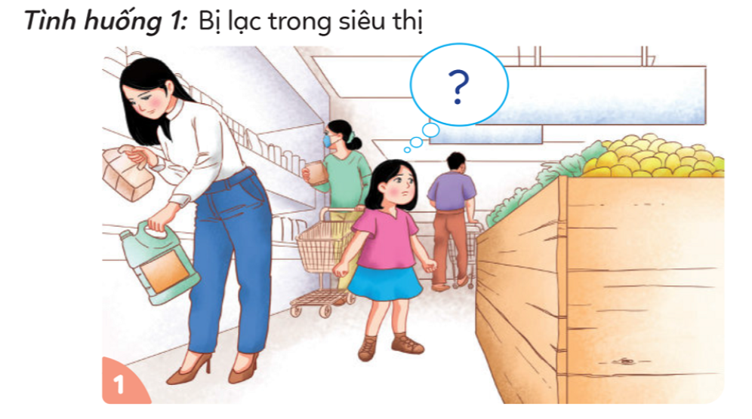
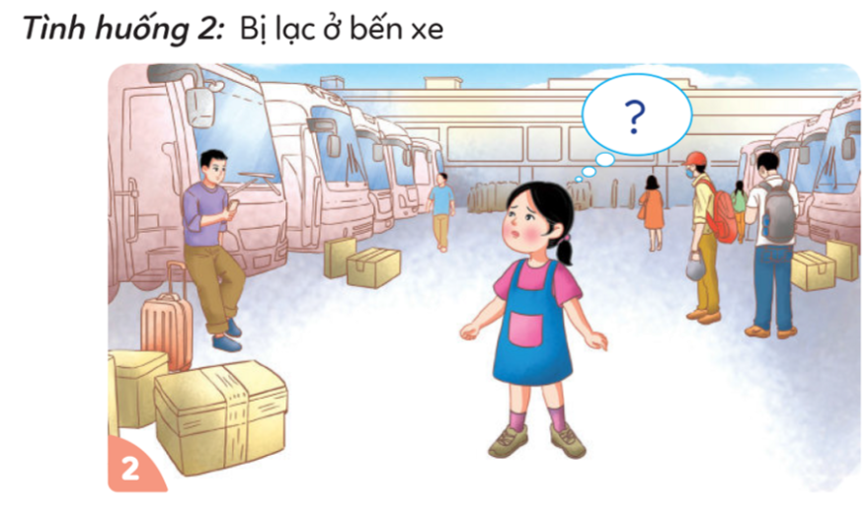
BÀI TẬP 3
HOẠT ĐỘNG NHÓM
Thời gian: 3 phút
Cả lớp thành 4 nhóm, thảo luận để xử lí 2 tình huống dưới đây:
NHÓM 1 + 3
NHÓM 2 + 4

Slide 17


BÀI TẬP 4
Chia sẻ về một lần em bị lạc (nếu có) và cho biết em đã làm gì khi ấy.

Slide 18

Ấn để đến trang sách

Slide 19

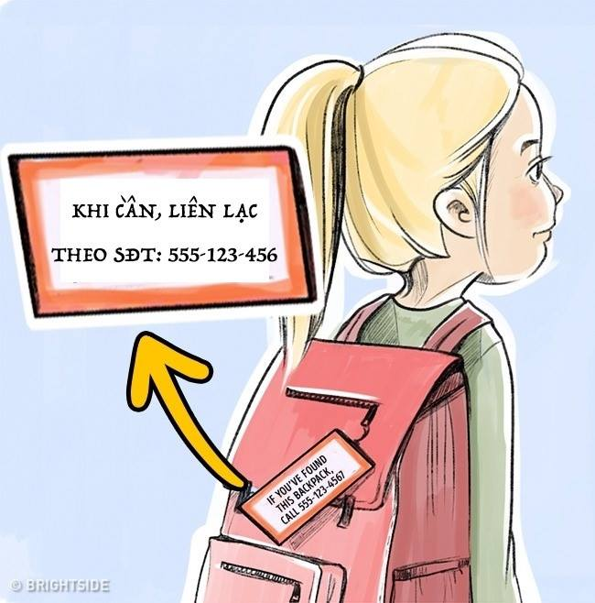
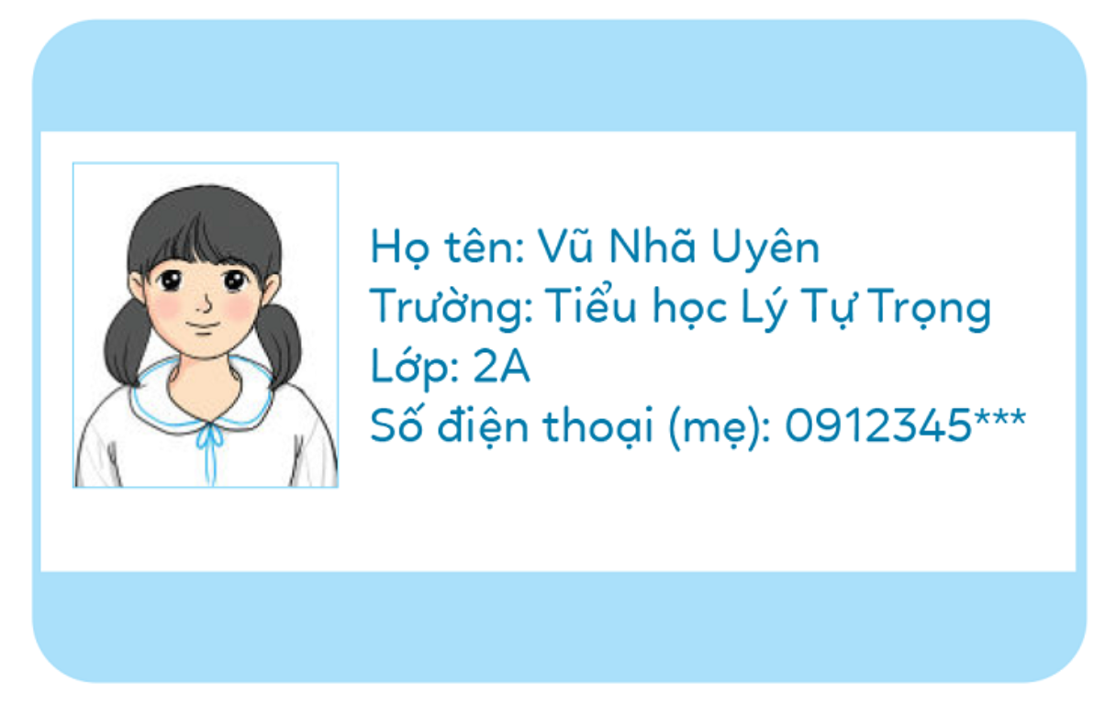
Làm thẻ thông tin cá nhân để tìm sự giúp đỡ khi không may bị đi lạc.

Slide 20

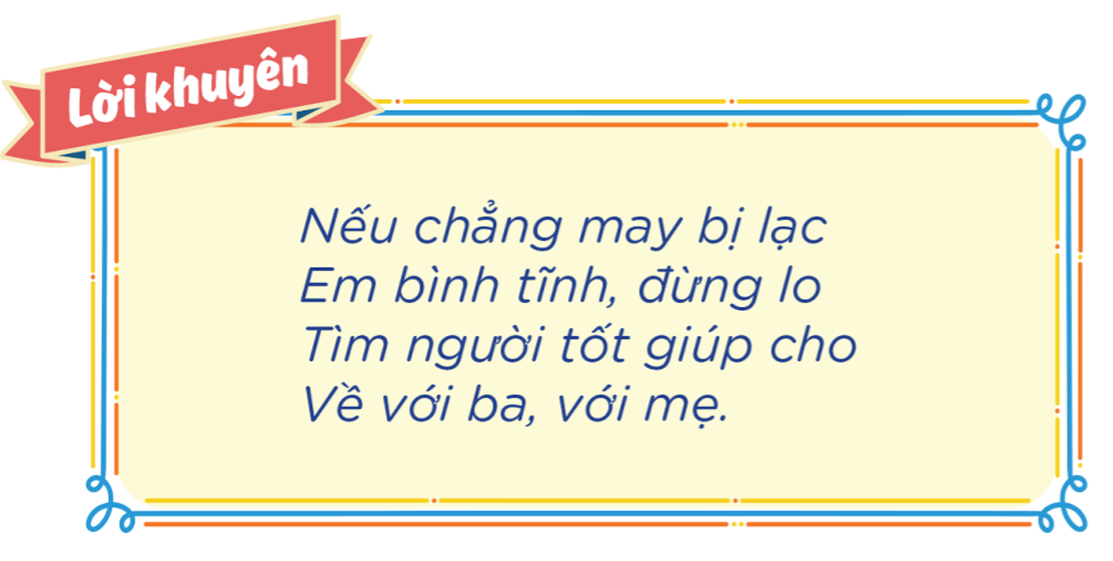

Slide 21


Slide 22


Để kết nối cộng đồng giáo viên và nhận thêm nhiều tài liệu giảng dạy,
mời quý thầy cô tham gia Group Facebook
theo đường link:
Hoc10 – Đồng hành cùng giáo viên tiểu học
Hoặc truy cập qua QR code

